Slide 1
第十一章上机
表单验证技术

Slide 2


相关回顾
如何获得表单元素？
如何判断文本框输入非空，是否是数字等条件？
String对象的常用方法有哪些？
如何实现表单的onSubmit事件？

Slide 3
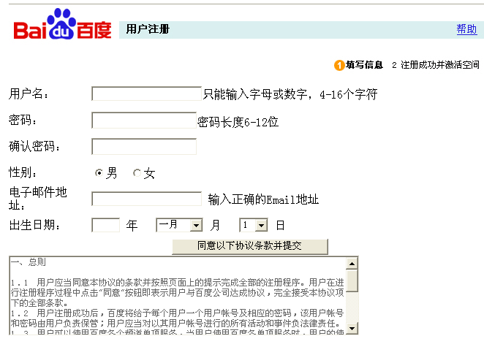
上机目标
制作具有验证功能的登录页面
制作具有验证功能的注册页面
教员讲解上机目标
讲解

Slide 4
训练技能点
会使用DOM模型的层次关系访问元素
会使用表单事件和脚本函数实现表单验证
会使用String对象和文本框控件的常用属性和方法实现客户端验证

Slide 5


阶段1
训练要点：
  文本框的非空验证
  文本框的focus()方法
  表单Form的onSubmit事件

Slide 6
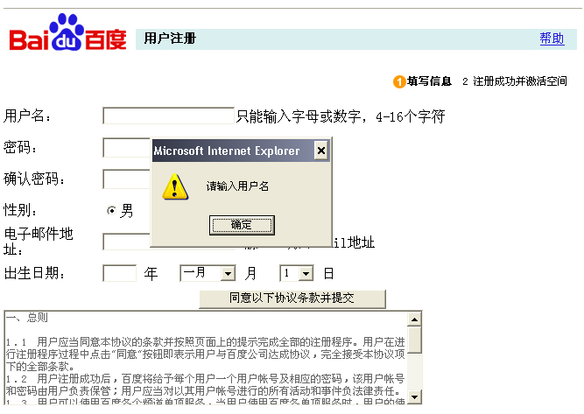
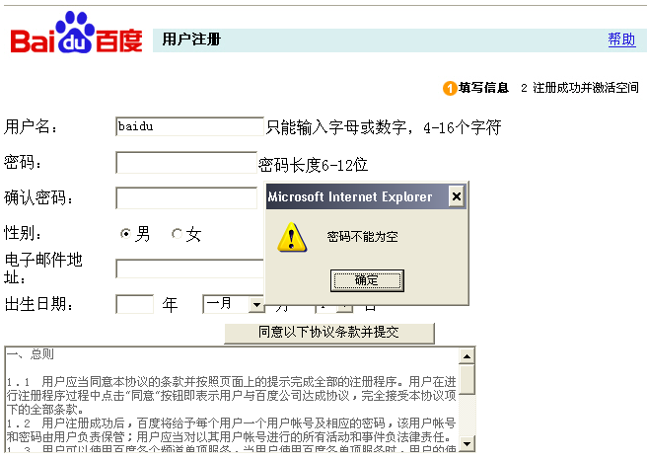
阶段1
需求说明：
  验证注册页面中的用户名和密码不能为空

Slide 7
阶段1
代码示例
实现思路和关键代码：
  在表单的onSubmit事件中调用验证函数
  如果文本框输入为空，用alert( )方法显示提示信息
  使用focus( )方法，当文本框内容失败时，自动获得焦点
讲解实现思路和关键代码
完成时间：15分钟

Slide 8

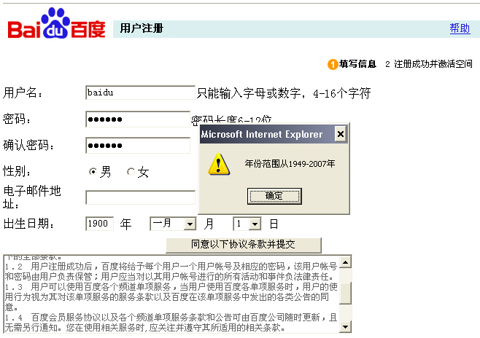
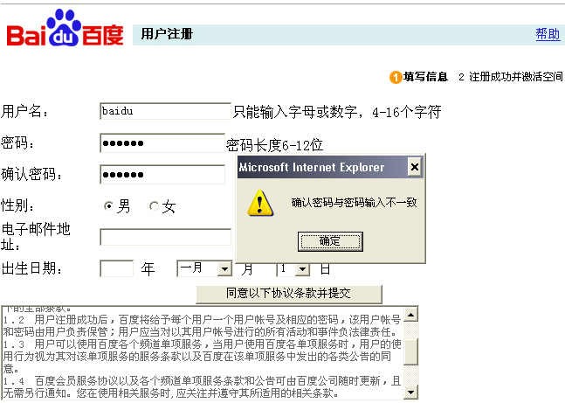
阶段2
代码示例
需求说明：
  在阶段1的基础上增加确认密码验证
  出生日期年份输入非空，合法性和范围验证
完成时间：25分钟

Slide 9
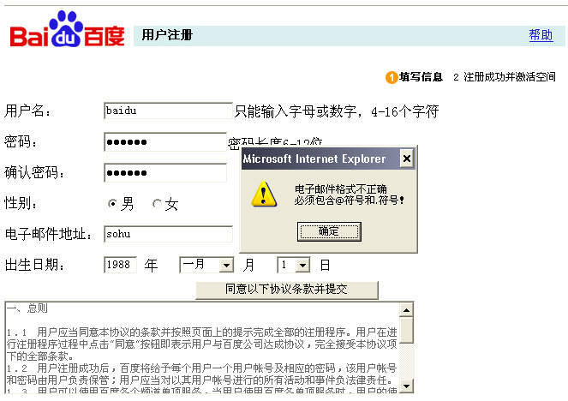
阶段3
训练要点：
  String对象的相关方法使用
需求说明：
  基于上阶段练习增加电子邮件的输入验证，要求必须包含@和.符号
讲解需求说明

Slide 10
阶段3
代码示例
实现思路和关键代码：
  获得电子邮件对应的表单元素值
  通过String对象的indexOf()方法，根据返回值判断是否包含"@"符号和"."符号
  页面提示错误信息
讲解实现思路和关键代码
完成时间：15分钟

Slide 11
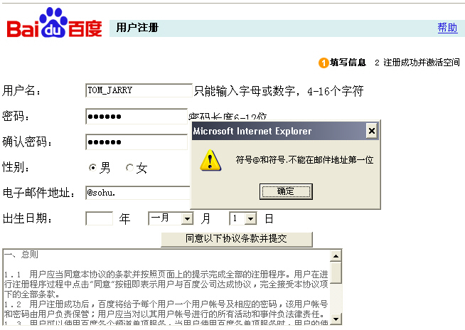
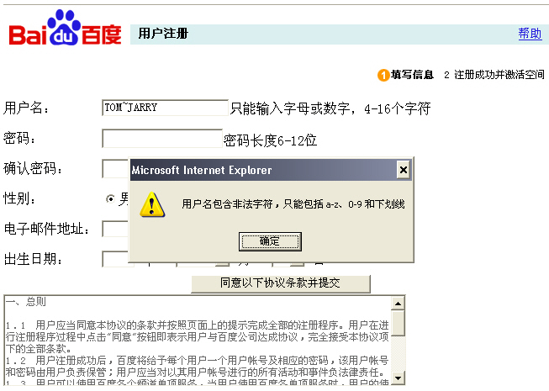
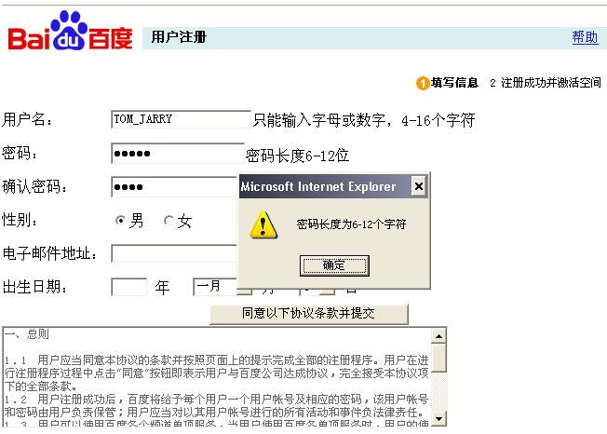
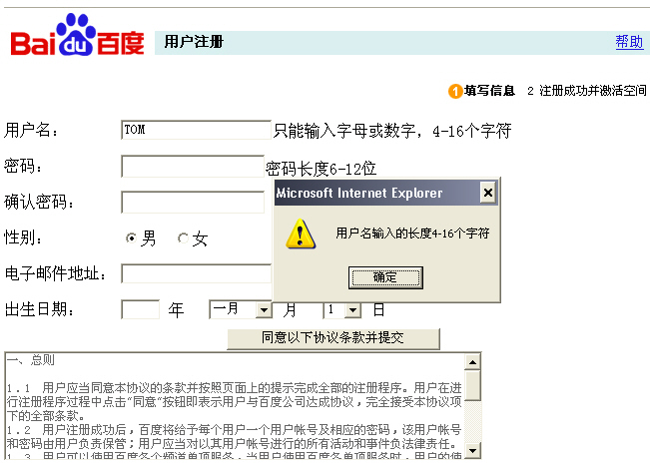
阶段4
代码示例
需求说明：
  用户名只能输入字母、数字和下划线，长度范围4～16个字符
  密码输入长度6～12个字符
  电子邮件输入的@和.符号不能在第一位和最后一位
用户名输入
长度验证
邮件地址验证
密码输入
长度验证
用户名输入
类型验证
完成时间：25分钟

Slide 12


共性问题讲解
共性问题集中讲解
常见调试问题及解决办法
代码规范问题
Notes:
超过3名学生提问 或 编码过程中遇到的问题需要集中讲解。

Slide 13
总结
课堂总结

Slide 14
作业
课后作业
  必做
    教师备课时在此添加内容
  选做
    教师备课时在此添加内容
  提交时间：xxx
  提交形式：xxx
预习作业
  背诵英文单词
  教师备课时在此添加内容
Notes:
作业分为课后作业和预习作业两部分。
1. 课后作业又分为必做部分和选择部分，请各位老师根据授课学生实际水平安排相应的作业。
其中：
（1）必做部分要求全体学生课后必须完成提交的作业；
（2）选择部分是针对学习能力较强的学生在完成了必做部分作业之后，要求完成的作业。
2. 预习作业
理论课预习作业包括了英文单词背诵和下一章节理论课教学内容的预习；
上机课预习作业包括了下一章节上机课教学内容的预习。

